Slide 1
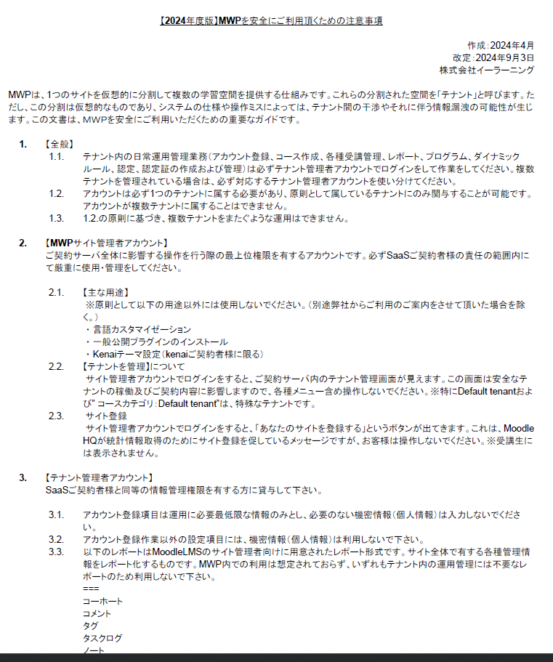
MWP概要（注意事項）
MoodleWorkPlaceはMoodleの機能に企業向けの管理機能を拡張したLMSです。
【Moodle Workplaceの構造】
「Moodle Workplace」は、1つのサイトを仮想的に分割して複数の学習空間を提供する仕組みです。 分割された学習空間を「テナント」と呼びます。 運営管理者は「テナント」内で各種学習管理を行います。
この分割は仮想的なものであり、システムの仕様や操作ミスによっては、テナント間の干渉やそれに伴う情報漏洩の可能性が生じます。
「MWPを安全にご利用頂くための注意事項」をご確認いただき、正しいMoodle Workplace運用をお願いいたします。
【Moodle Workplace運用の原則】
テナント内の日常運用管理業務は、必ずテナント管理者アカウントでログインをして作業をしてください。
複数テナントを管理されている場合は、必ず対応するテナント管理者アカウントを使い分けてください。
アカウントは必ず1つのテナントに属する必要があり、原則として属しているテナントにのみ関与することが可能です。
アカウントが複数テナントに属することはできません。この原則に基づき、複数テナントをまたぐような運用はできません。
MWP概要（注意事項）_1

Slide 2
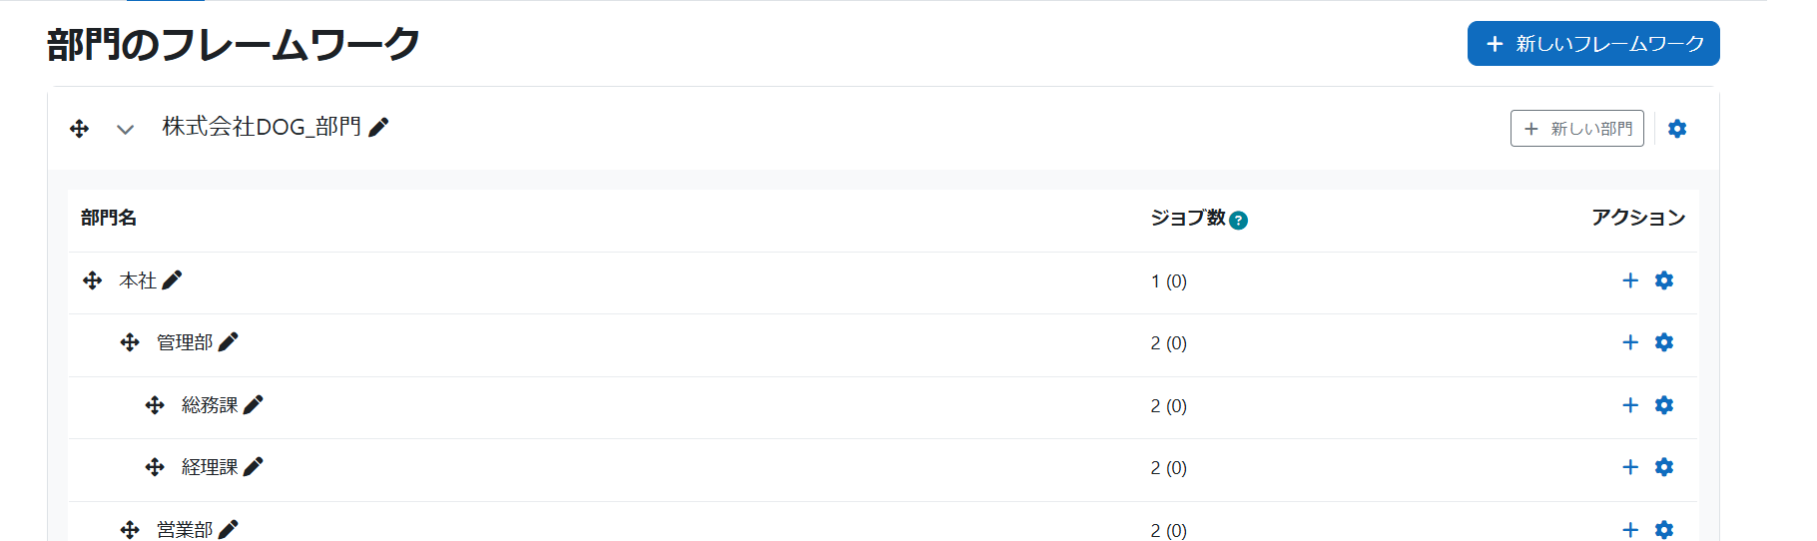
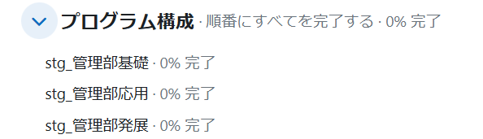
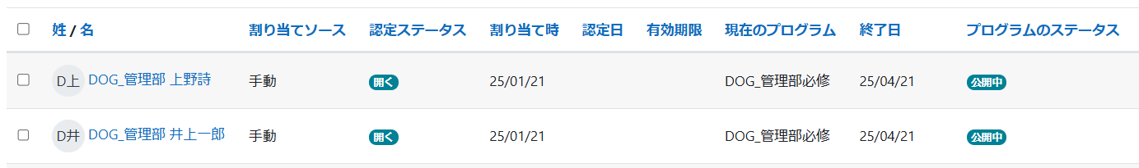
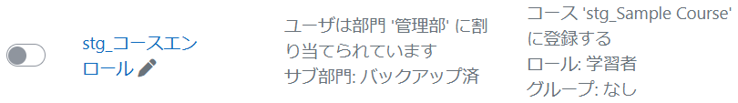
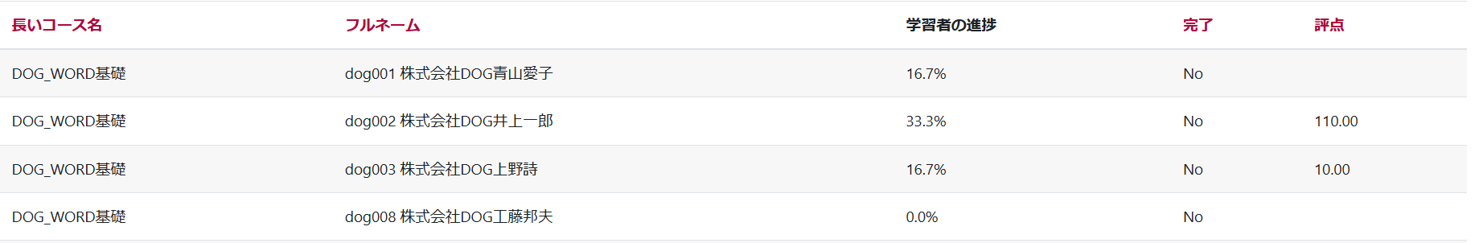
MWP概要（注意事項）
MoodleWorkPlaceはMoodleの機能に企業向けの管理機能を拡張したLMSです。
【Moodle Workplace固有機能】
▼組織構造(Organisation structure)
「組織構造」機能は、ユーザを「学習者」と「学習者の進捗を管理する側」という立場に分ける機能です。この立場分けを「ジョブ」と呼びます。組織構造で「ジョブ」を付与されるアカウントには「テナント管理者」や「トレーナ」「編集権限のないトレーナ」などの管理ロールが付与されていないことが前提です。 つまり、テナントやコースに関するなにかしらの権限を付与することなく、純粋に部下の進捗だけを開示する というコンセプトの機能です。 ※組織構造の情報は「コース内」に関与させることはできません。
▼プログラム(Programs)
複数コースを順番どおりに受講させたい際に、プログラムという機能を用います。 複数コースをパッケージ化するイメージです。 順番どおりにコースを受講するようにコントロールできる為、受講生の学習経路を確立させることができます。
▼認定(Certifications)
「認定」機能とは、運転免許証更新のようなイメージです。 特定の「プログラム」を受講完了すると、一定期間認定を得ることができます。 認定したという証明や有効期間を管理し、認定が切れる頃に、再度プログラムを受講させ、認定を更新させるようなトレーニングを提供したい際に使う機能です。※利用にはプログラムの構築が前提条件となります。
▼ダイナミックルール(Dynamic rules)
特定の条件が満たされたときに自動的に処理を行いたいアクションがある場合に用います。 主に、一斉エンロールや一斉通知に使われます。 ※条件の一部は組織構造やプログラムなど、Moodle Workplace固有機能の実装が前提になります。
▼カスタムレポート(Custom reports)
Moodle Workplaceの固有機能でしたが、Moodle LMS4.0以降マージされました。 テナント内の様々なデータを集約したレポートデータを作成することができます。 複数コースの完了状況の把握に便利です。
MWP概要（注意事項）_2

